Slide 1
INFN Cloud - un anno di operatività: esperienze di gestione infrastrutture e utenti
INFN Cloud TEAM
(see last slide)

Slide 2
Introduzione
Descrizione generale WP e compiti
Highlight dell'attività svolta durante il primo anno di produzione
Considerazioni, lessons learned, cosa abbiamo fatto bene, male

Slide 3
Architecture, Operations and Service Portfolio - WP1 -

Slide 4
Task ed obiettivi di WP1
Gestione operativa dell’infrastruttura del backbone di INFN Cloud
Hardware
Sistema di gestione dell’infrastruttura cloud del backbone – Openstack
Gestione dei servizi core di INFN Cloud presenti sul backbone, con particolare attenzione alla continuità operativa
Gestione di servizi di tipo SaaS
Gestione dell’infrastruttura di storage S3 di INFN Cloud, in continua evoluzione
Supporto agli altri WP
Supporto di secondo livello agli utenti

Slide 5
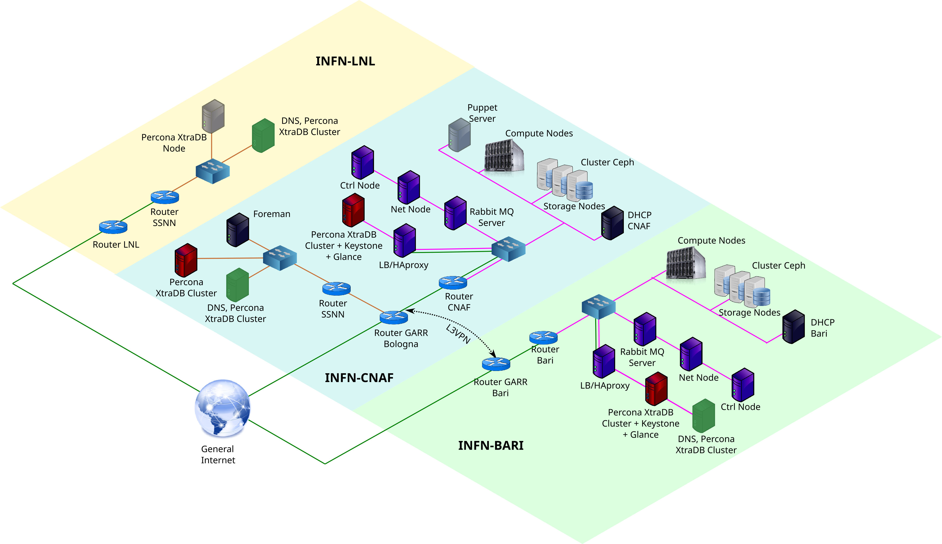
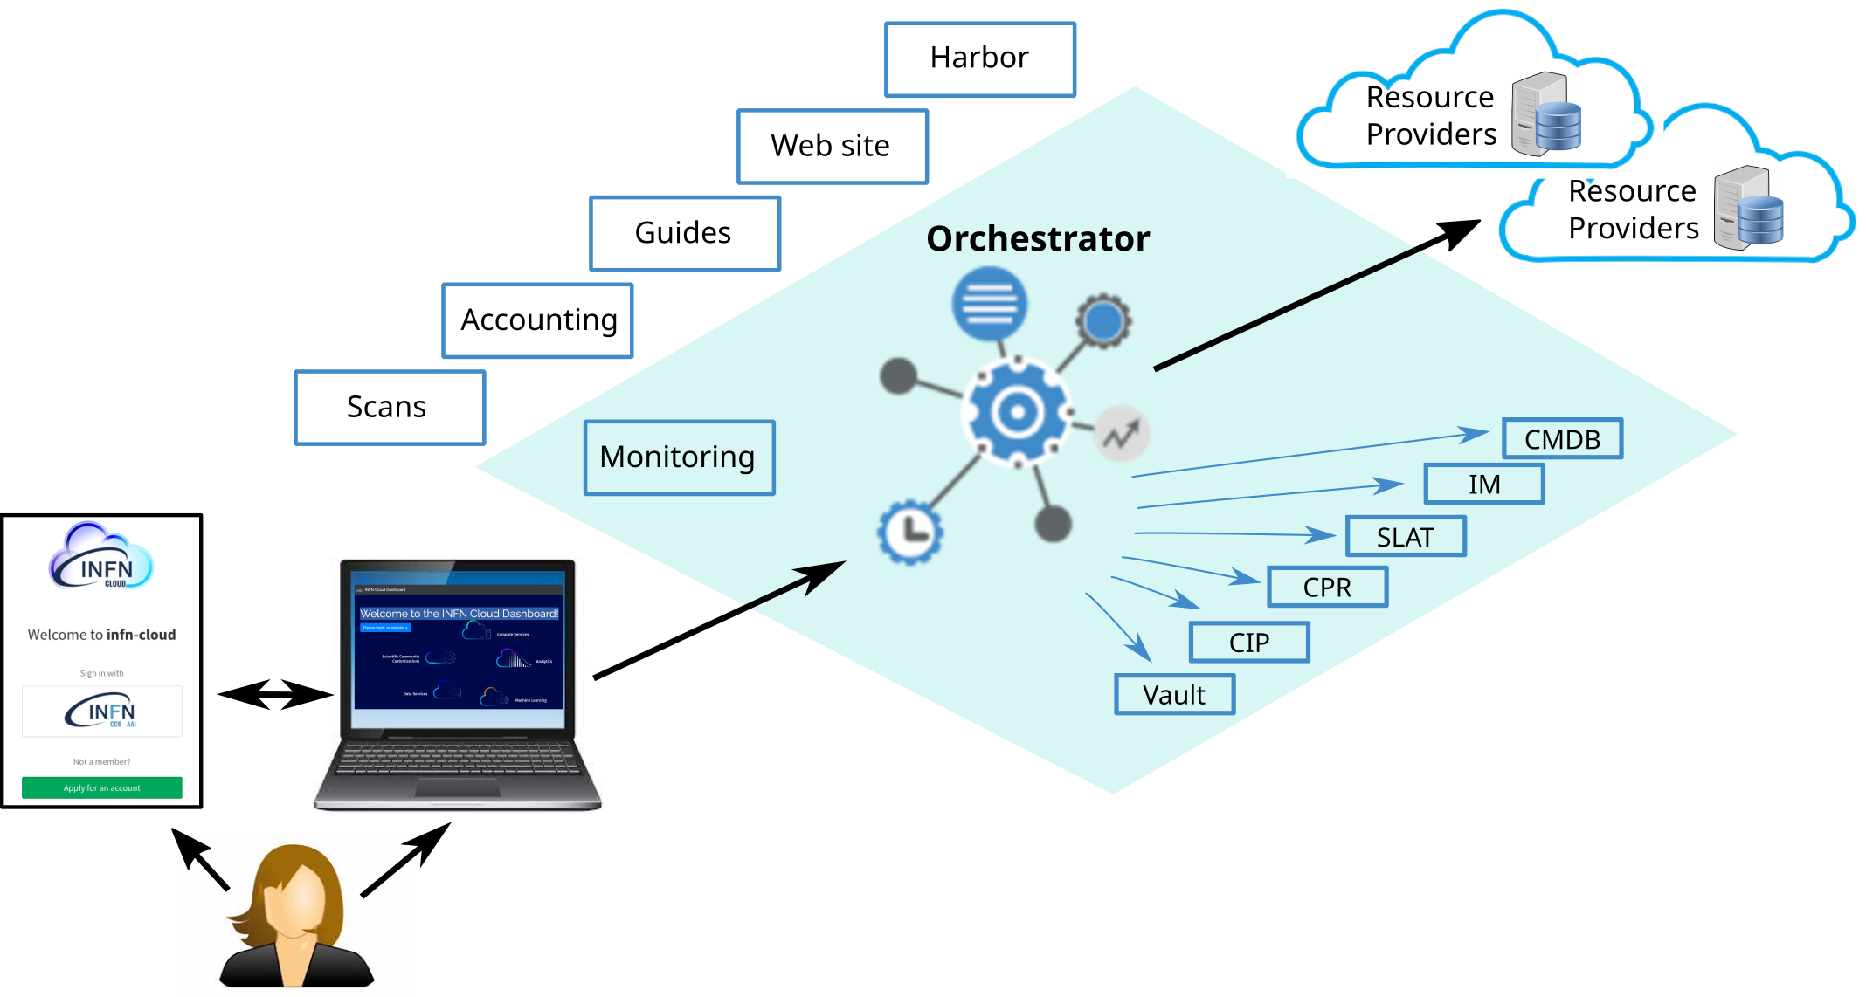
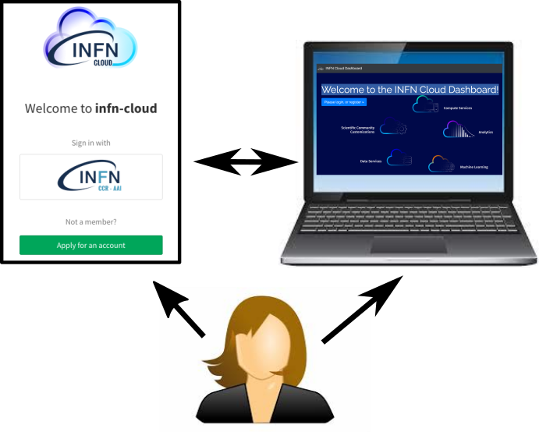
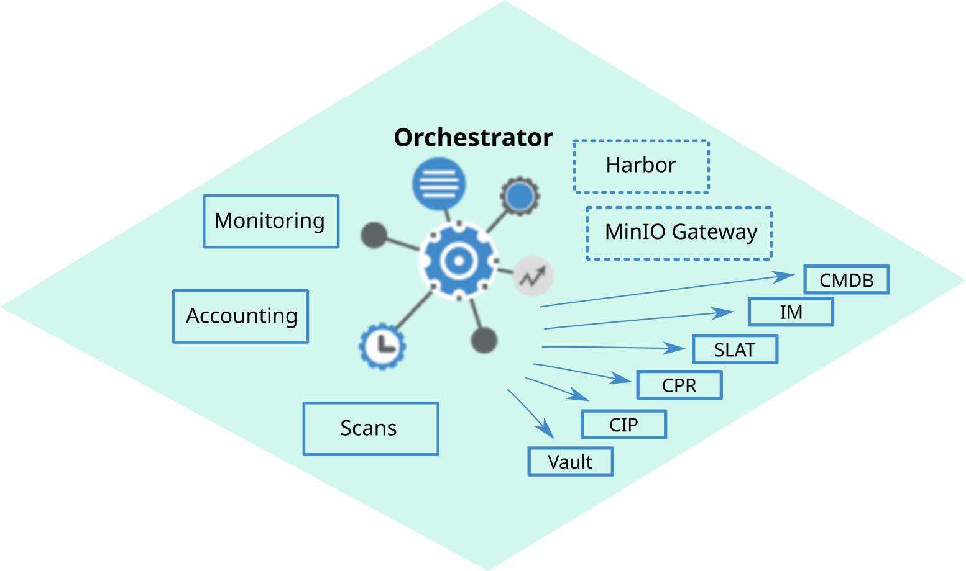
Architettura vari livelli
IaaS
PaaS
Infrastrutture federate
ReCAS Bari
Cloud@CNAF
CloudVeneto
Backbone Bari
Backbone CNAF

Slide 6
Numeri
23 Hypervisor sul Backbone di INFN Cloud
~ 2K VCPU, 15 TB RAM
Storage sul Backbone di INFN Cloud
~ 1.5 PB raw HDD
~ 160TB raw SSD

Slide 7
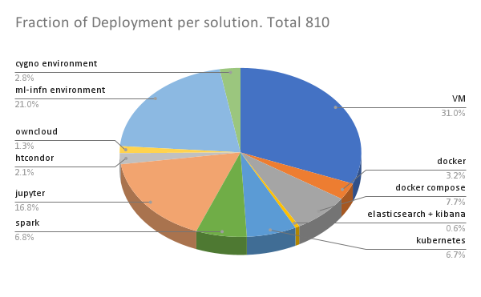
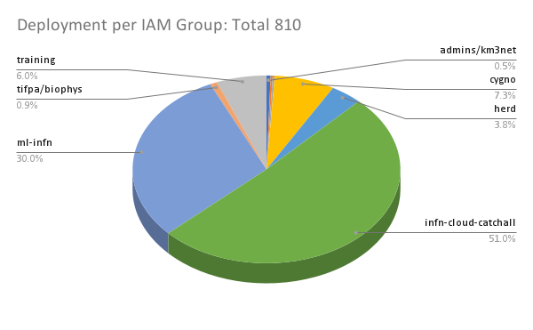
Deployments (1)

Slide 8
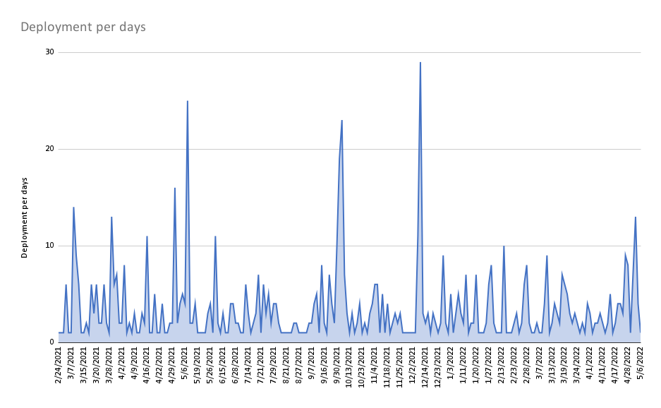
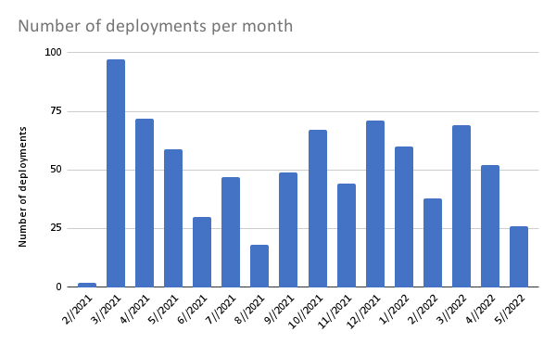
Deployments (2)

Slide 9
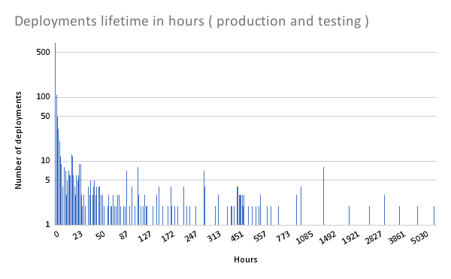
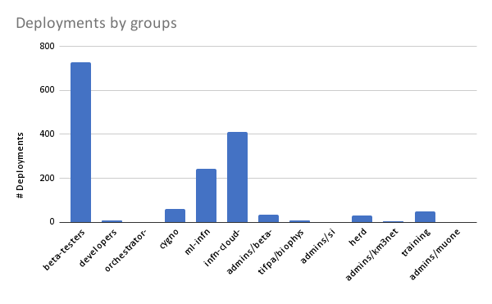
Deployments (3)

Slide 10
Highlights
Ottimizzazione e fine tuning dei servizi di storage, sia di tipo block device che object
performance tuning
risoluzione di problemi
consolidamento dell'infrastruttura
realizzazione e gestione del servizio di storage S3 basato su MinIO gateway
Supporto agli altri WP:
infrastruttura per CI/CD
infrastruttura per scansioni di sicurezza
Gestione di nuovi servizi:
Notebook as a Service
Docker repository

Slide 11
Riflessioni
Le risorse umane sono sempre il punto più critico
manca il tempo per affrontare i problemi con la necessaria tranquillità e per studiare approfonditamente nuove soluzioni e strategie
difficoltà a trovare persone che siano disponibili a gestire nuovi servizi o ad intraprendere nuove attività
lentezza nel portare a termine attività articolate
Ottimo coordinamento tra i WP rende il lavoro più facile

Slide 12
Documentation and User Support, Communication and Training - WP2 -

Slide 13
Task ed obiettivi di WP2
Documentazione e supporto utenti
Documentazione:
Guide utente per i servizi offerti
guide amministrative per la gestione operativa di IaaS e PaaS per gli amministratori di sito
Guide tecniche per l'implementazione delle «regole di ingaggio» (vedi WP4)
Supporto utenti e di casi d’uso:
Definizione e implementazione del sistema di supporto utenti: Service Desk, livelli di support
Raccolta dei requirement e supporto di nuovi casi d’uso: best practices e documentazione tecnica per l’implementazione (ad esempio: come usare e scrivere TOSCA templates o i TOSCA types)
Comunicazione e training
Creazione e organizzazione di materiale per dissemination, presentazioni, organizzazione eventi, partecipazione ad eventi esterni.
Attività di comunicazione interna (CSN, altre componenti INFN) ed esterna.
Organizzazione di eventi di training a livello sia utente che amministratore su argomenti correlati alle attività di INFN Cloud.

Slide 14
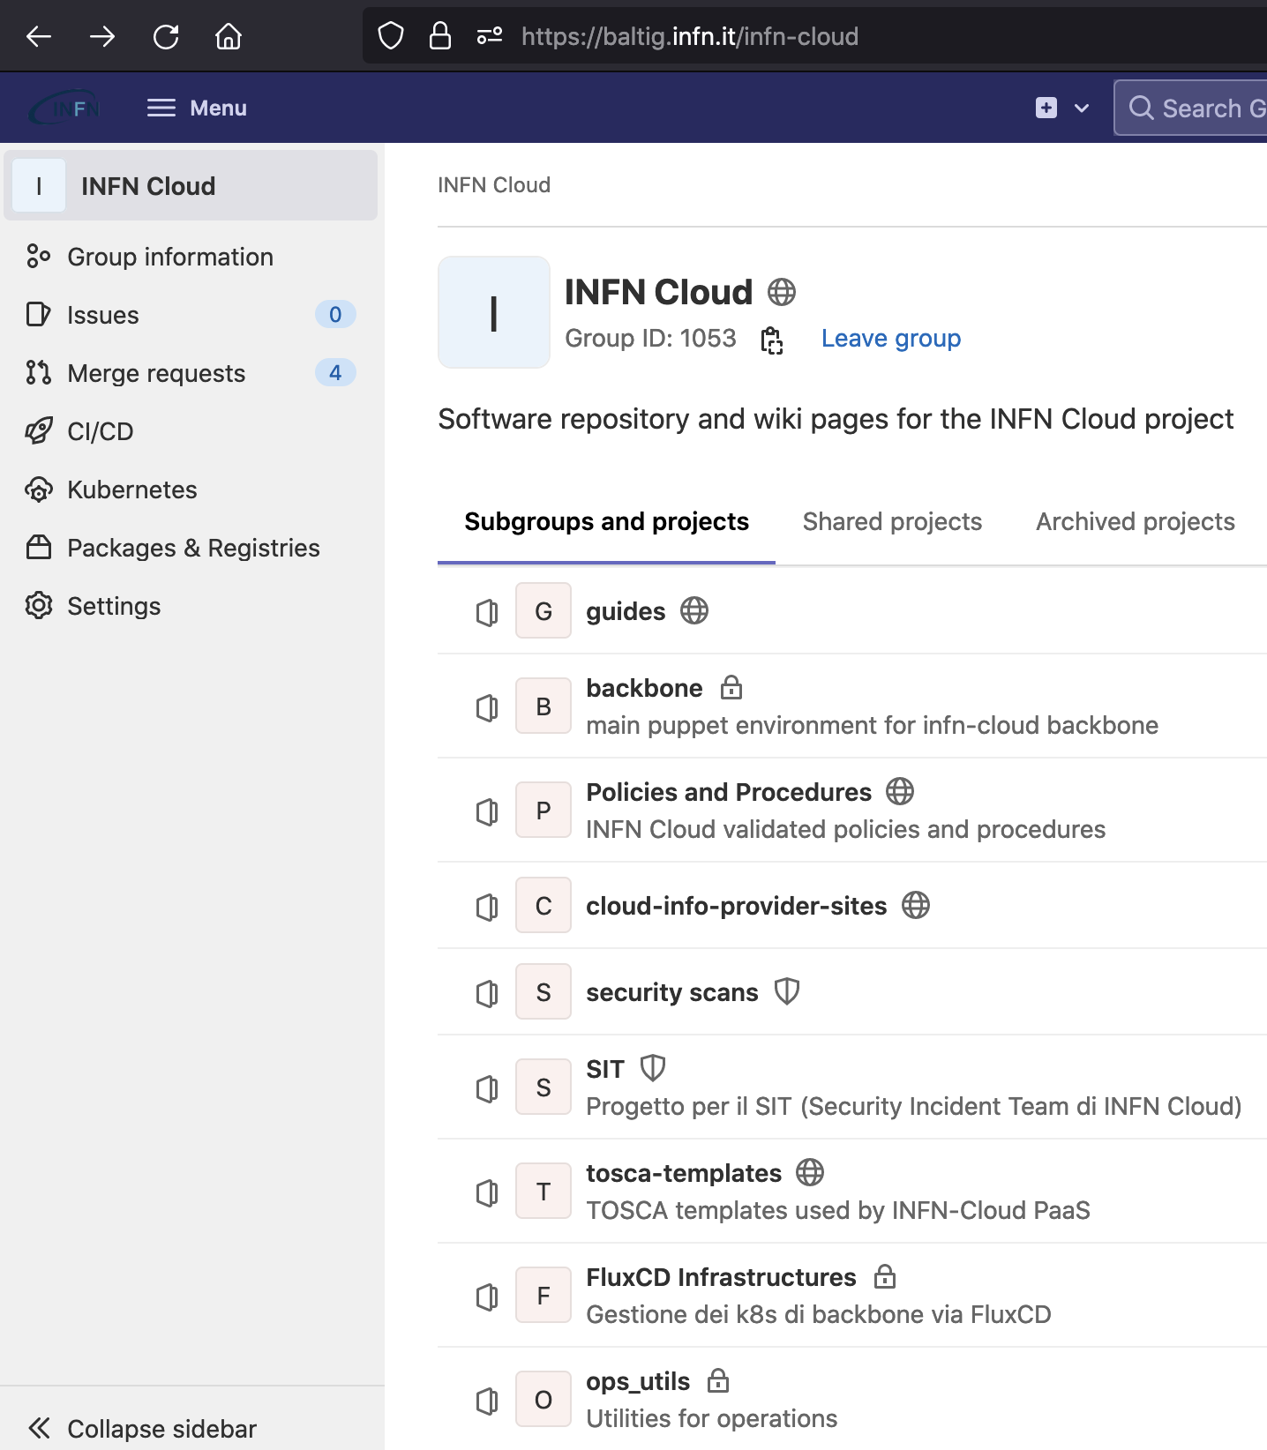
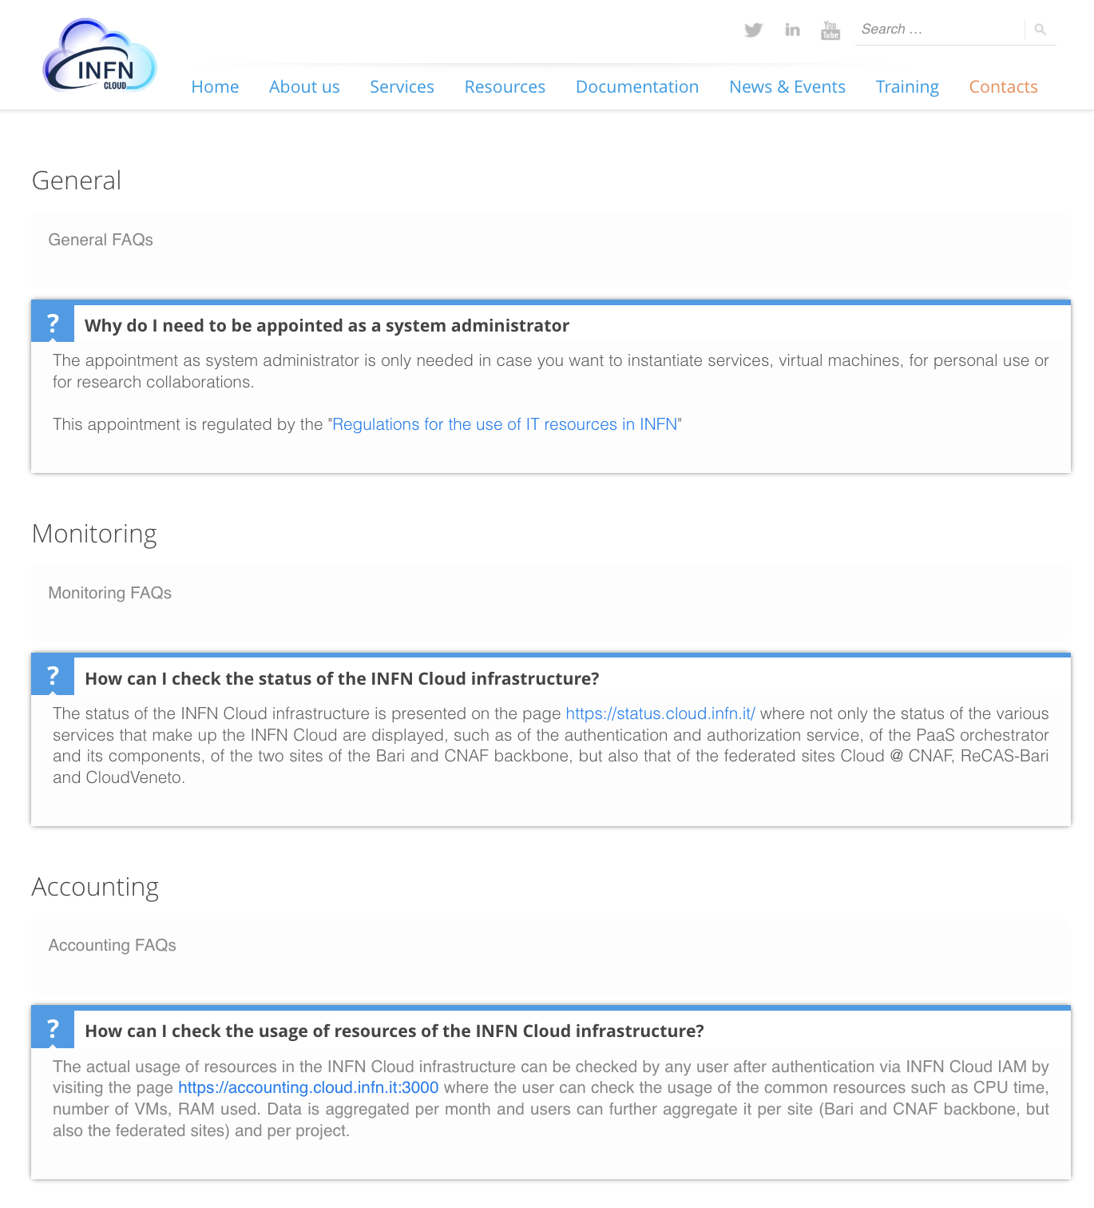
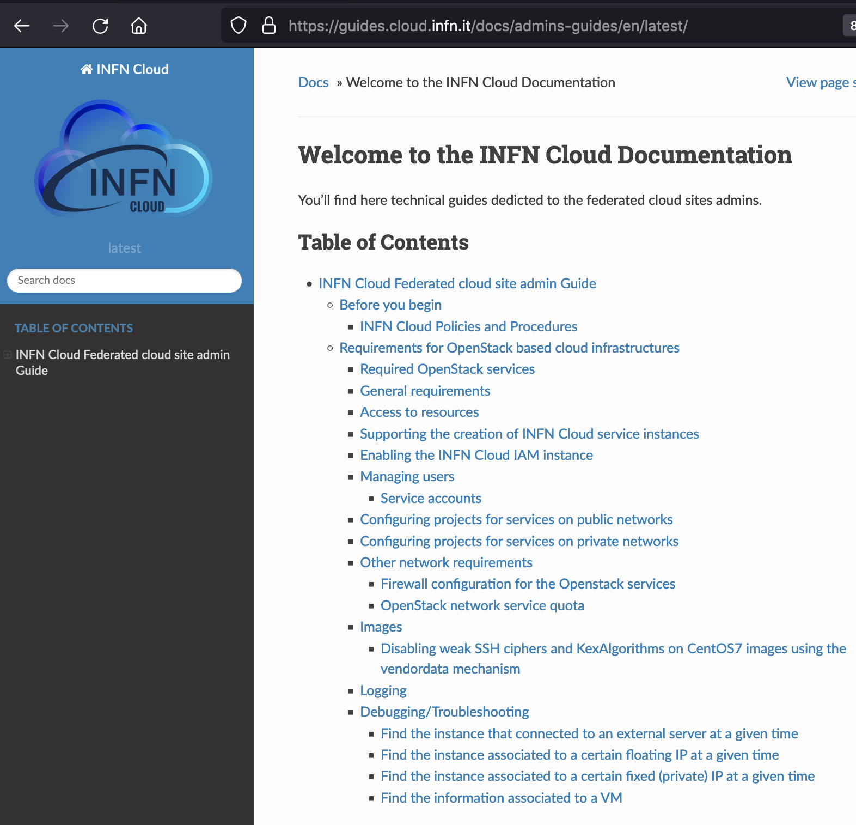
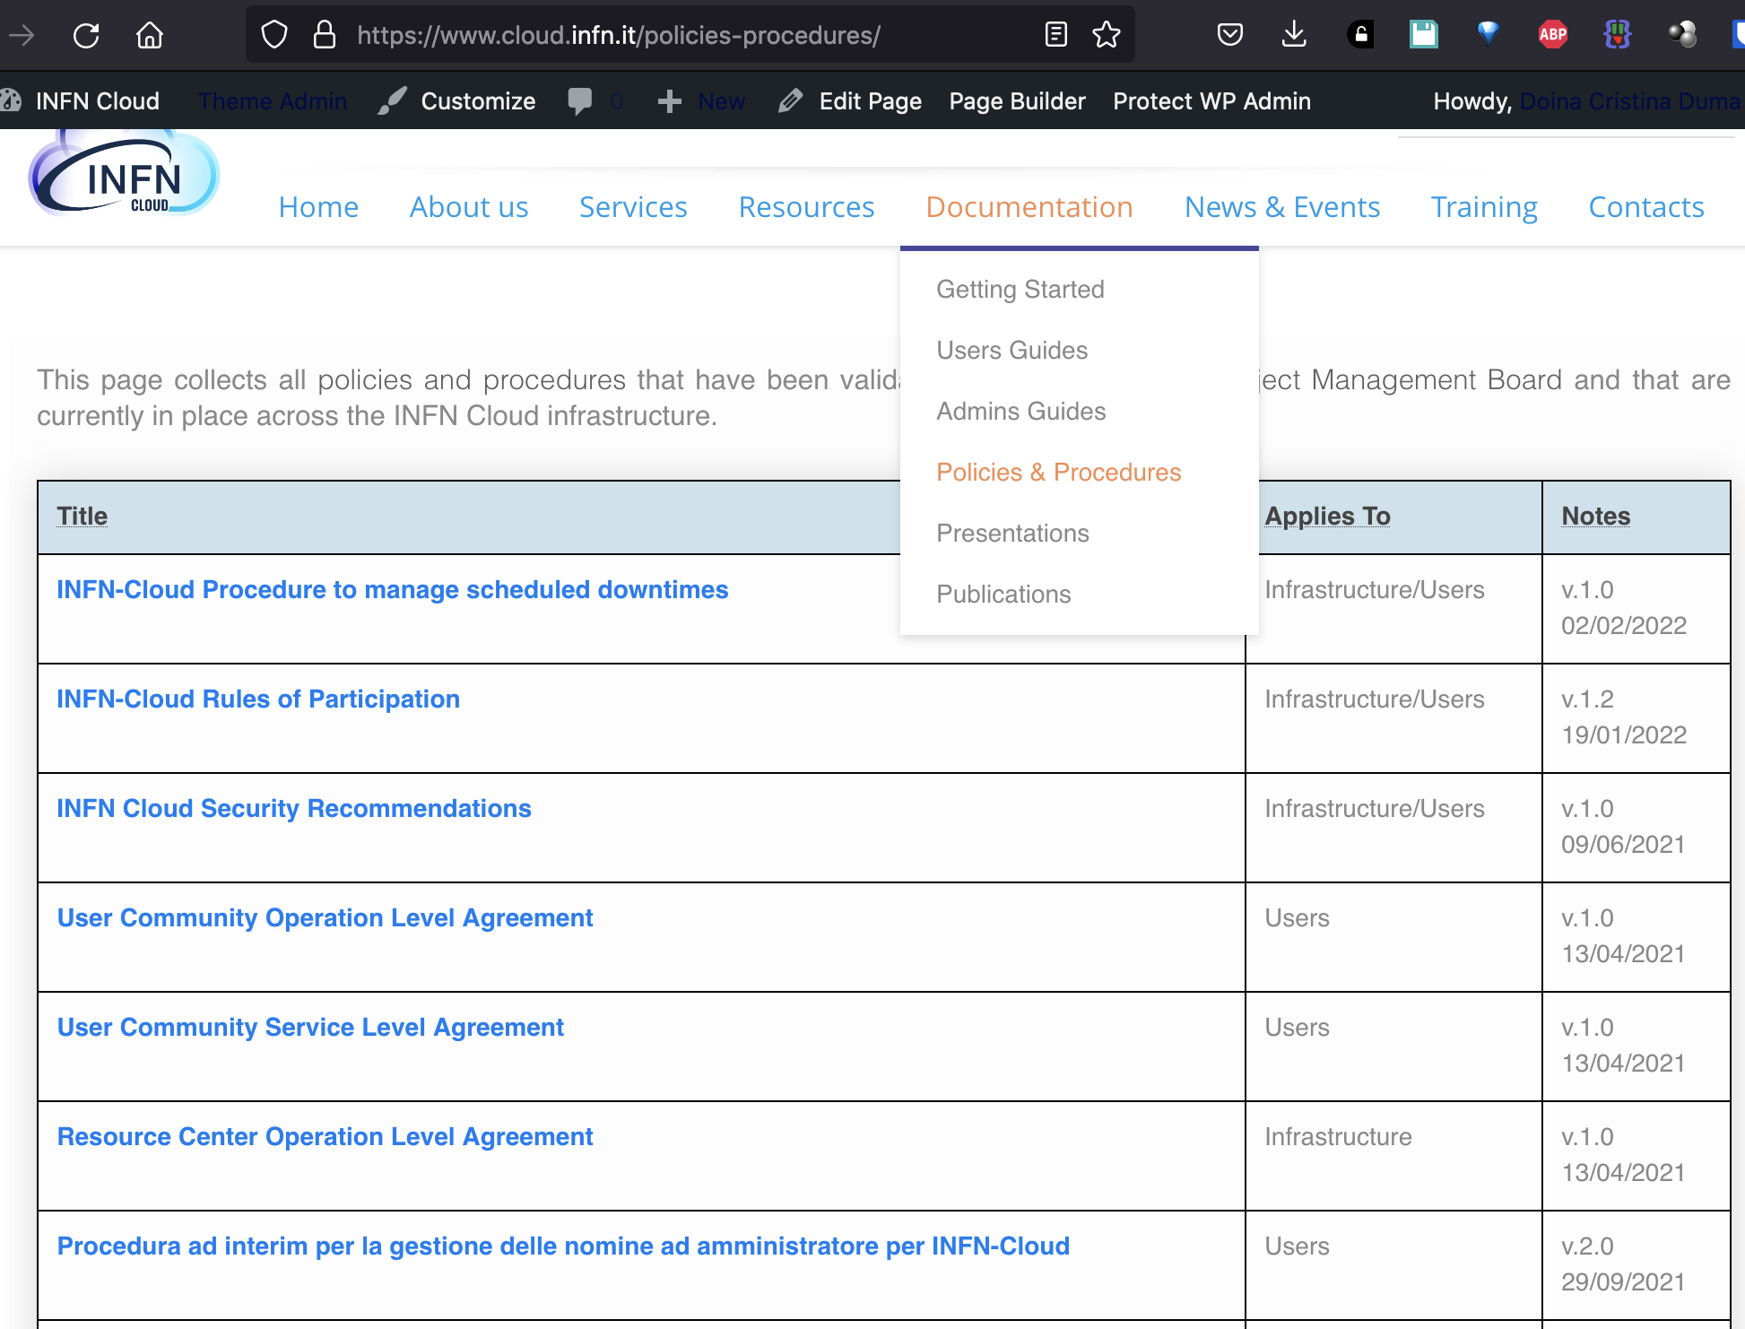
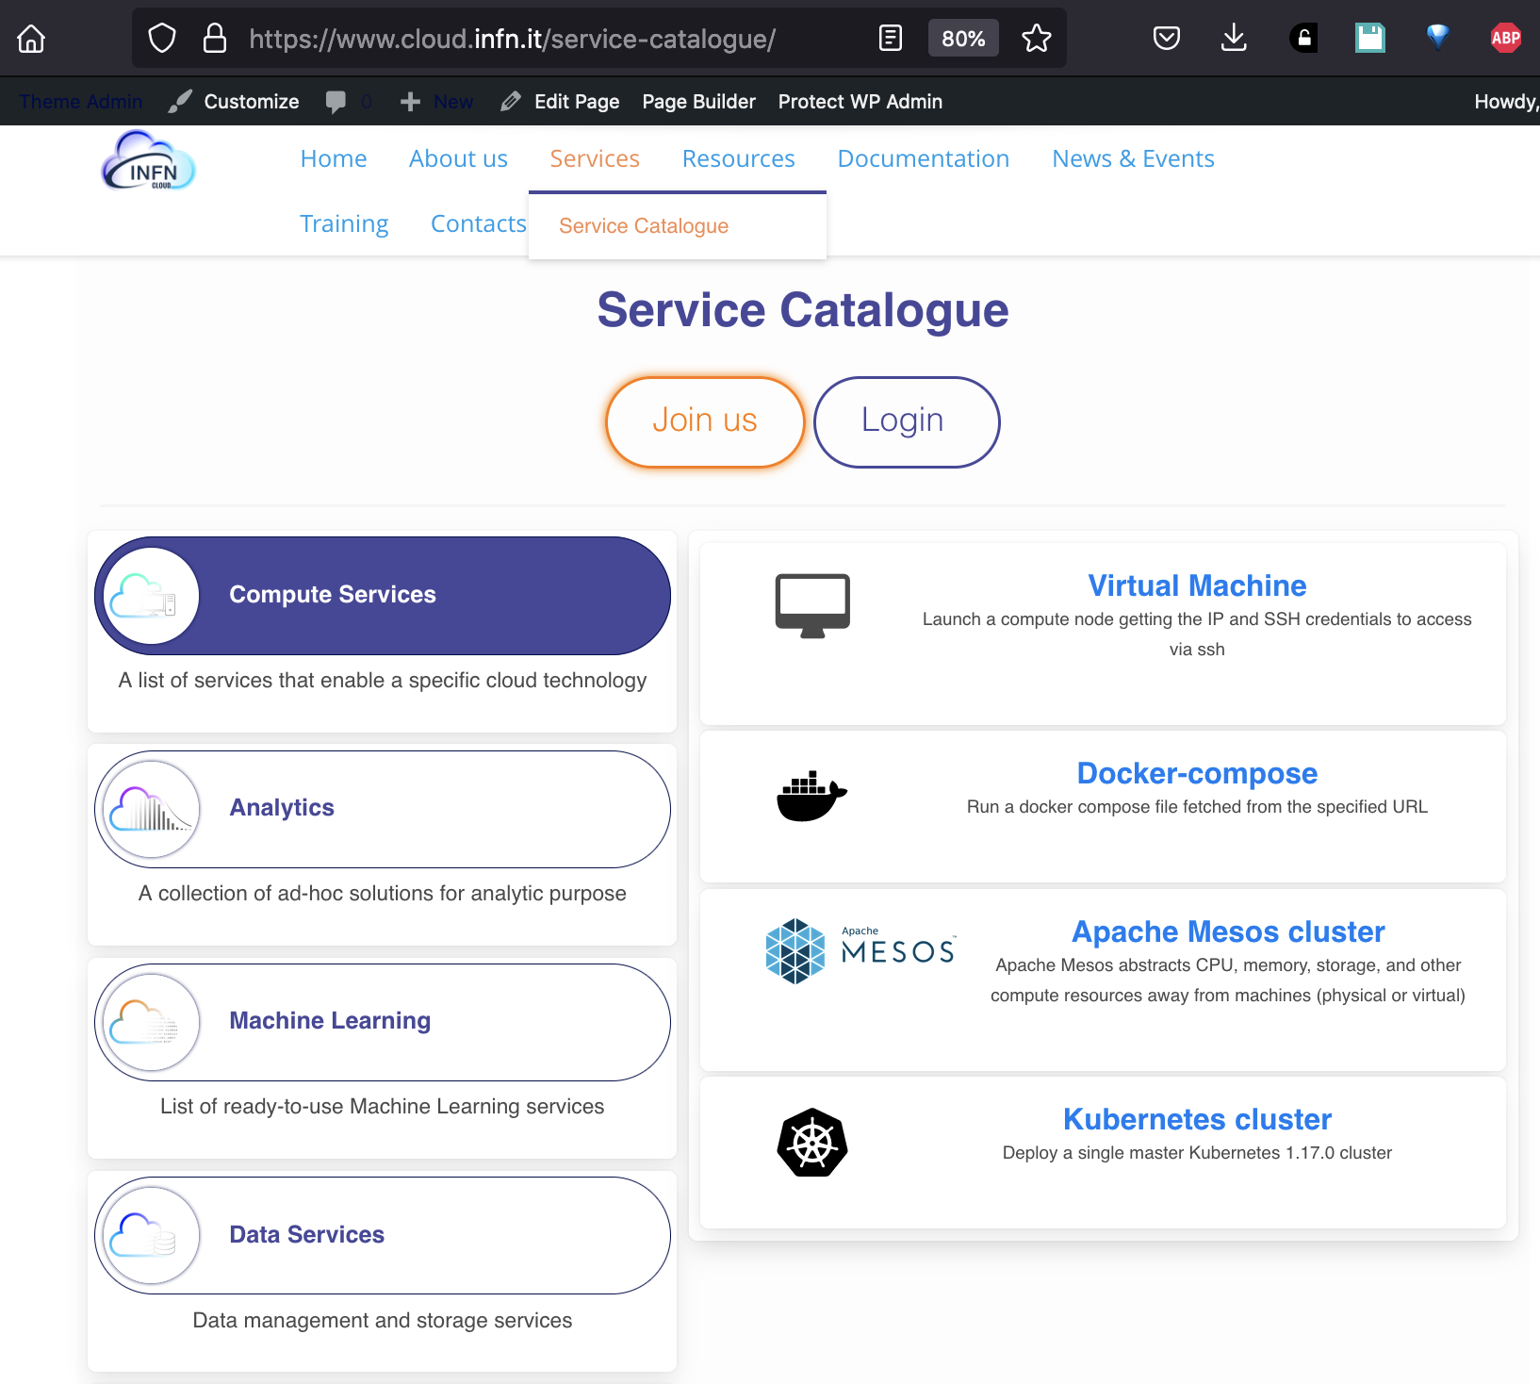
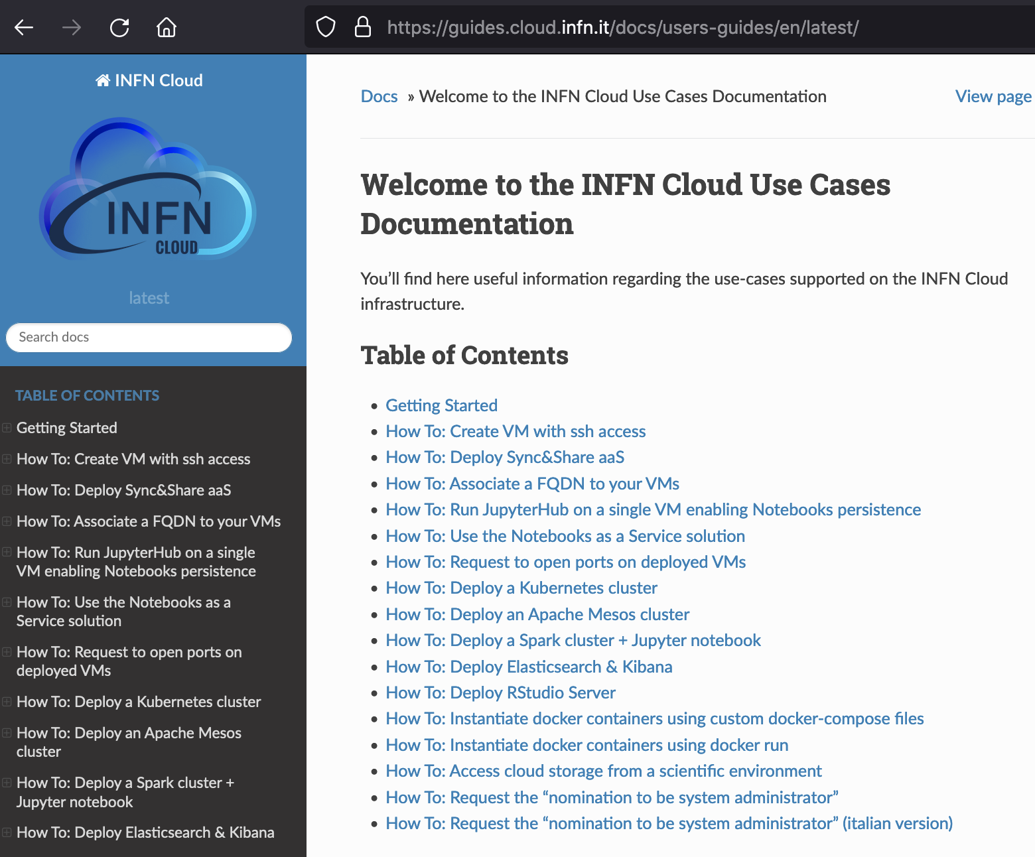
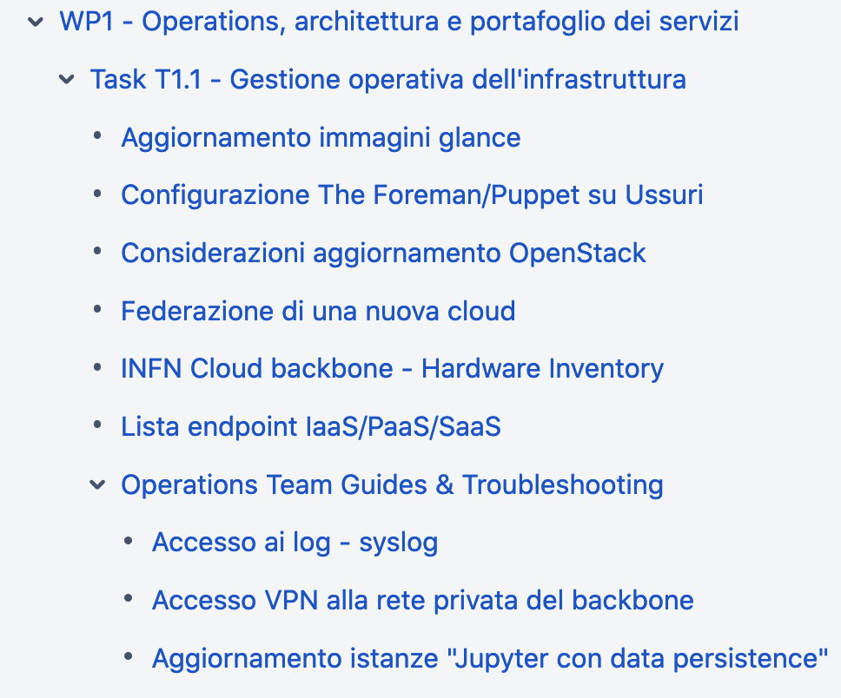
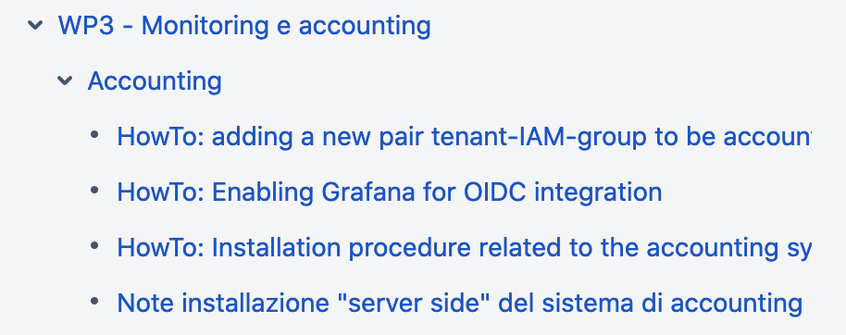
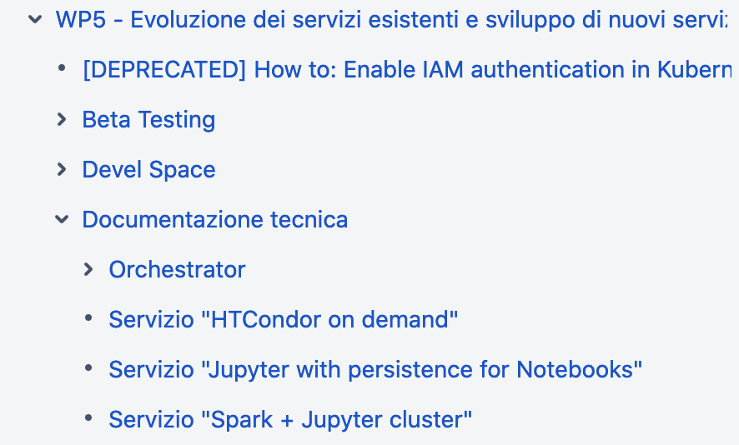
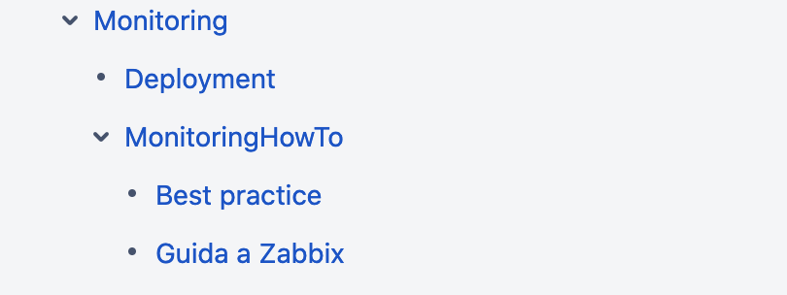
Documentazione
Knowledge Base interna + Code Repositories:
Confluence: https://confluence.infn.it/display/INFNCLOUD/INFN+Cloud
GitLab: https://baltig.infn.it/infn-cloud
End-Users:
Guide: https://guides.cloud.infn.it/docs/users-guides/en/latest/
FAQs: https://www.cloud.infn.it/faq/
Admins cloud federate:
Guide: https://guides.cloud.infn.it/docs/admins-guides/en/latest/
Politiche e Procedure
https://www.cloud.infn.it/policies-procedures/
Service Catalogue:
https://www.cloud.infn.it/service-catalogue/
Good & Bad: ricca “libreria” basata sulla forte collaborazione tra i vari WP, condivisione conoscenze, experienze MA l’effort e limitato (5WP + le stesse persone) => serve molto tempo avere documentazione adatta a essere publicata

Slide 15
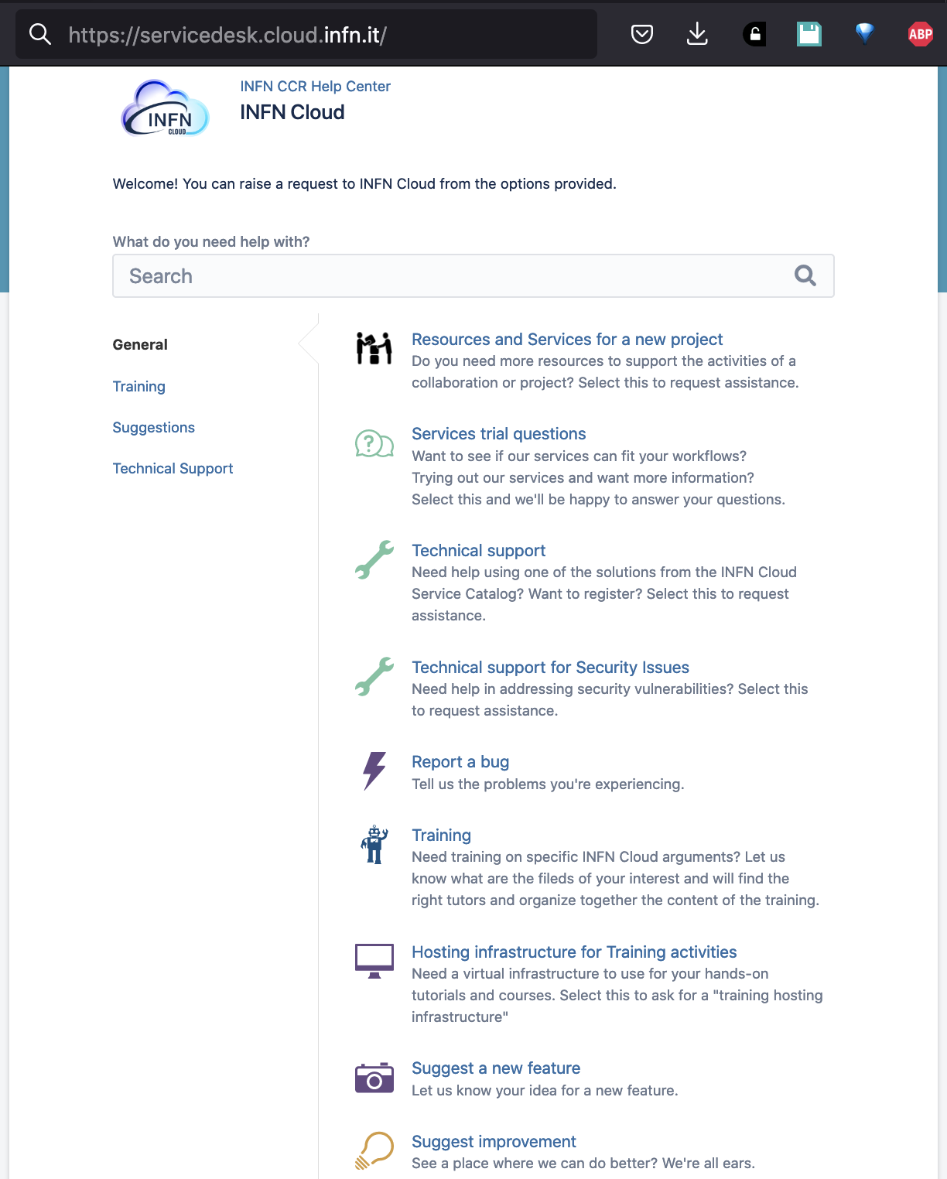
Supporto
ServiceDesk:
Modalità di contatto:
https://servicedesk.cloud.infn.it
cloud-support@infn.it
Tipi di richieste
Registrazioni – uso risorse e soluzioni, personale o collaborazione
Problemi tecnici & Sugerimenti di miglioramento
Training
Supportare i supporter:
Guide, template
Checkpoint settimanali
Good & Bad: sistema di supporto organizzato a livelli e con turni, ma
Internamente: Primo livello di supporto /turni coperto solo da ~4 persone
Esternamente (utenti): Evidente la non lettura delle guide, in particolare “Getting Started”

Slide 16
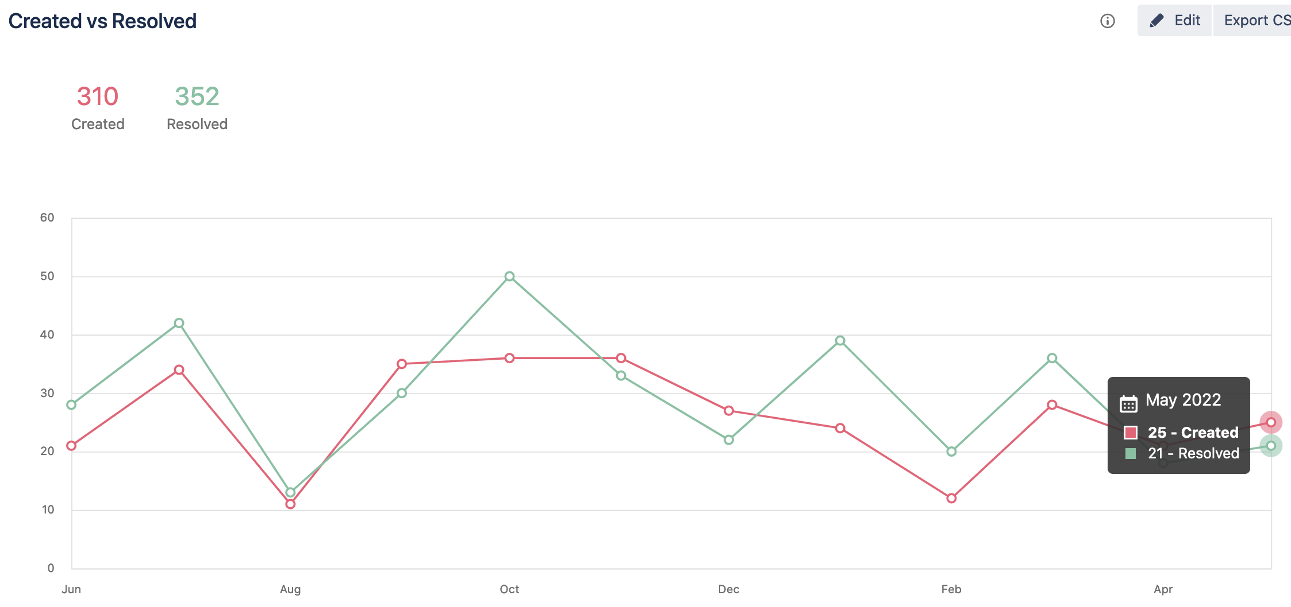
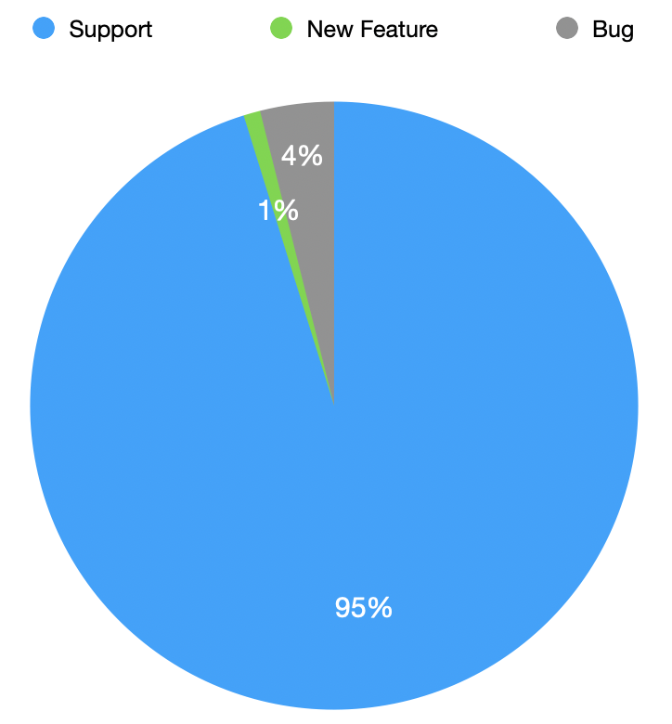
Supporto – alcuni numeri
Numero totale ticket aperti: 561
Attualmente aperti: 21
Richieste registrazione:: 322
Attualmente aperte: 7
Molto da migliorare: SLA, corretta classificazione delle richieste

Slide 17
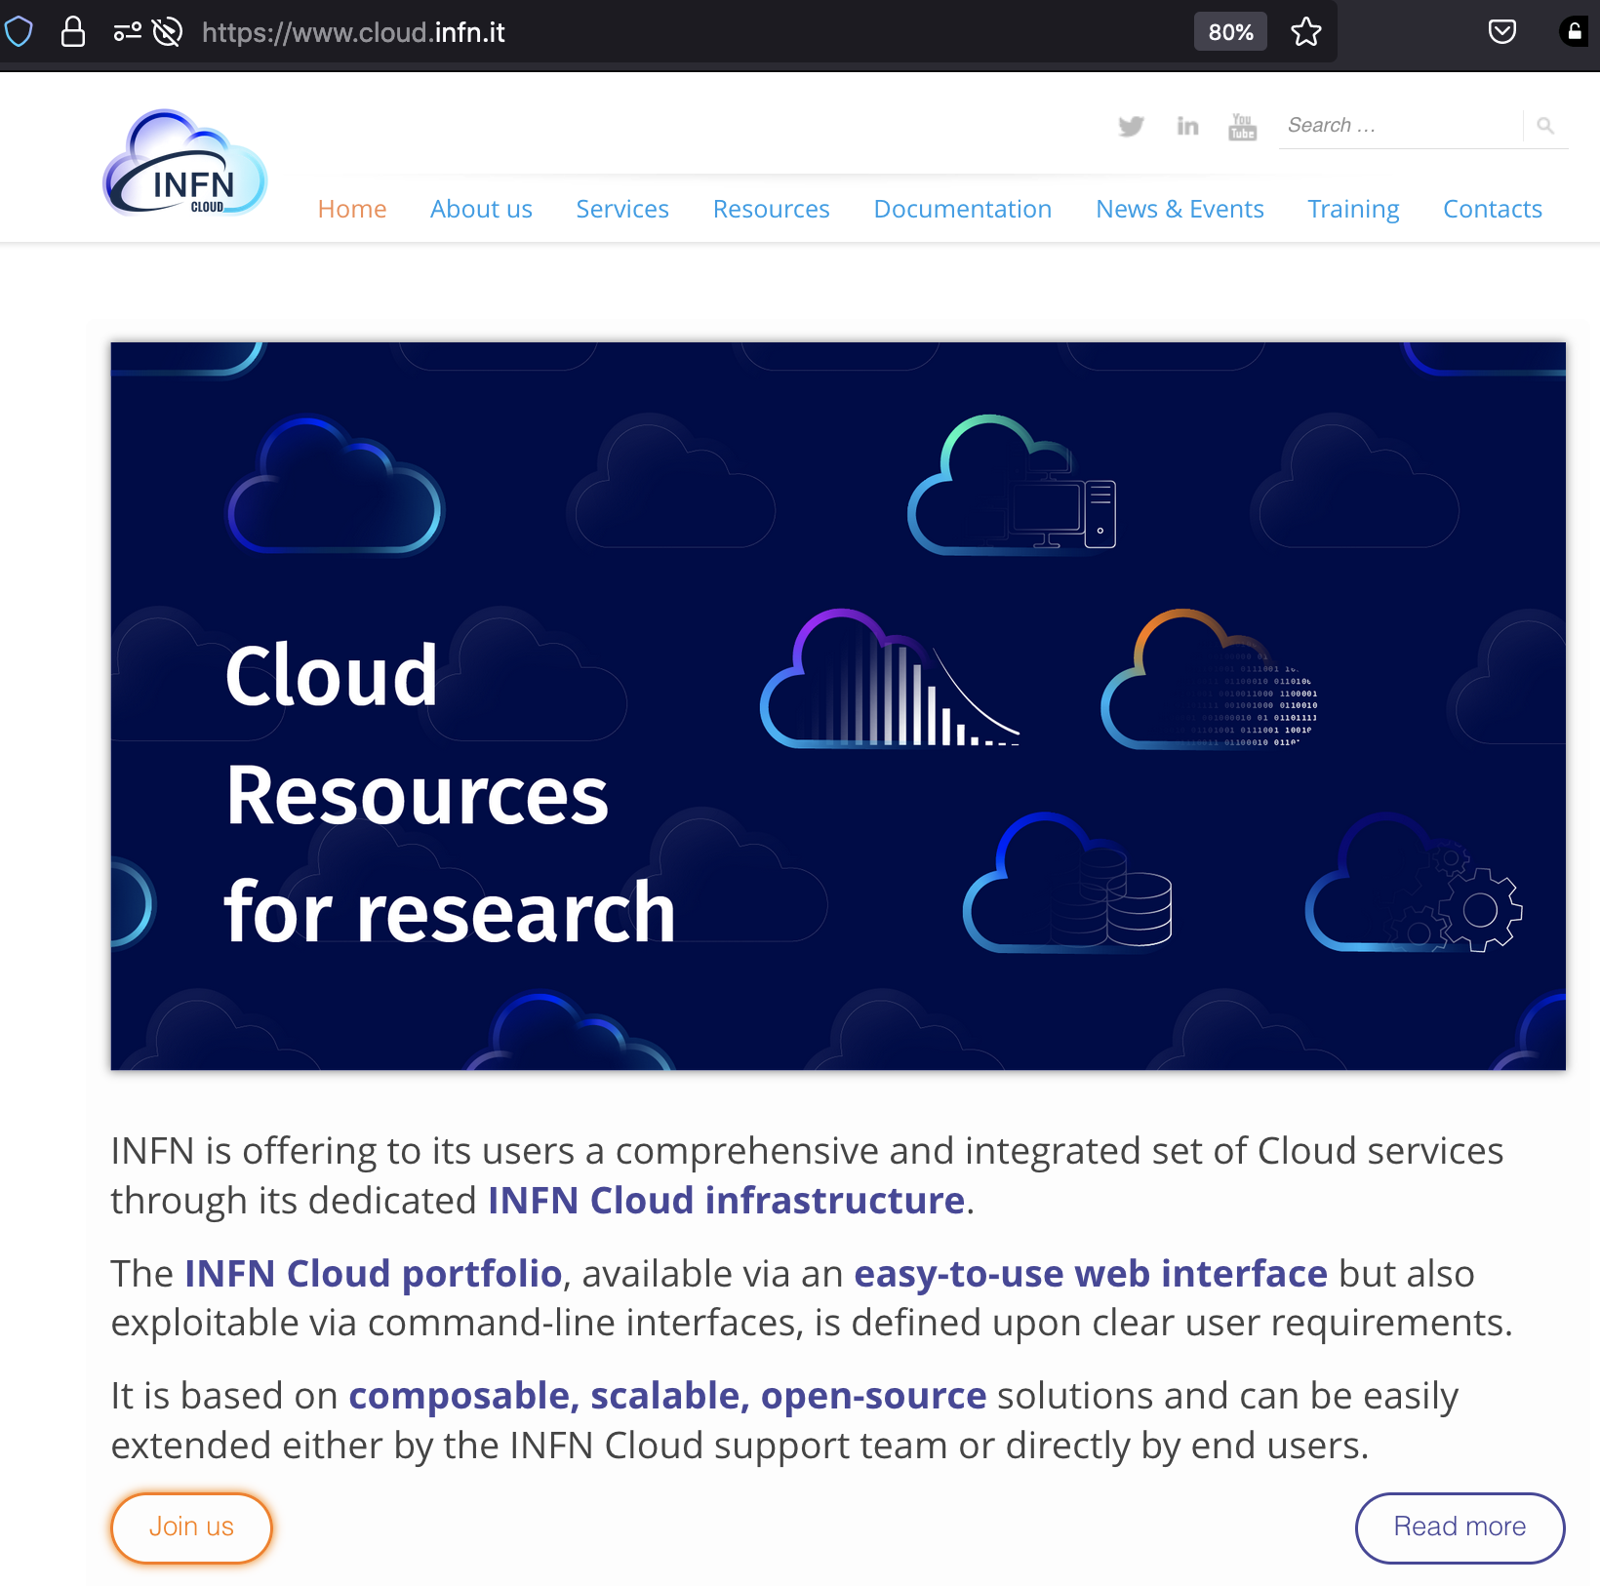
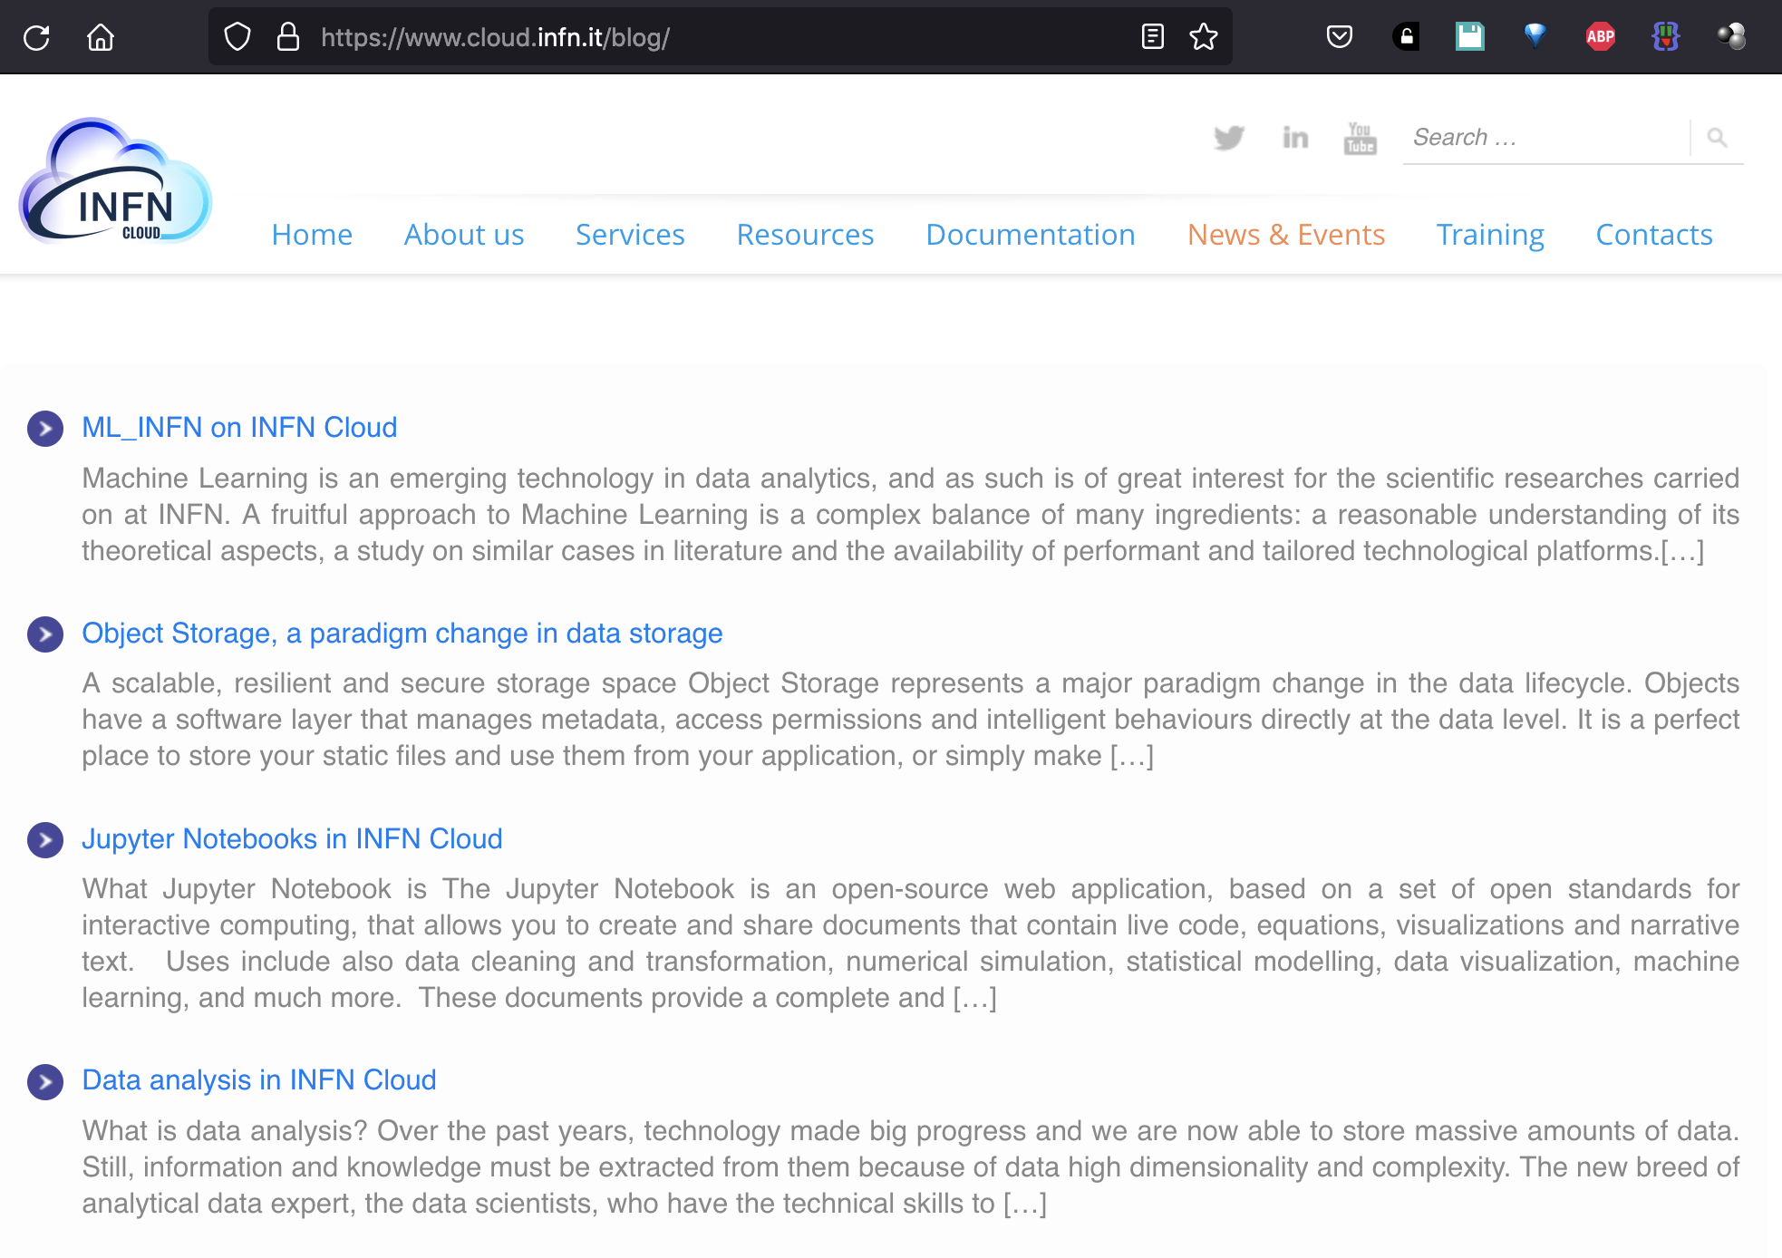
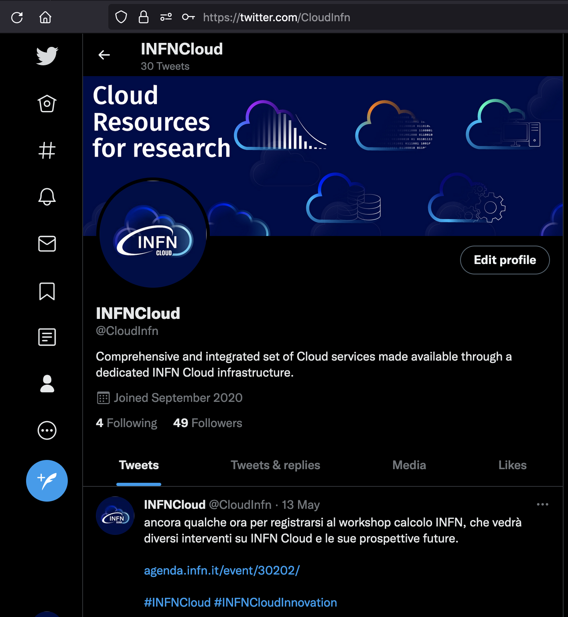
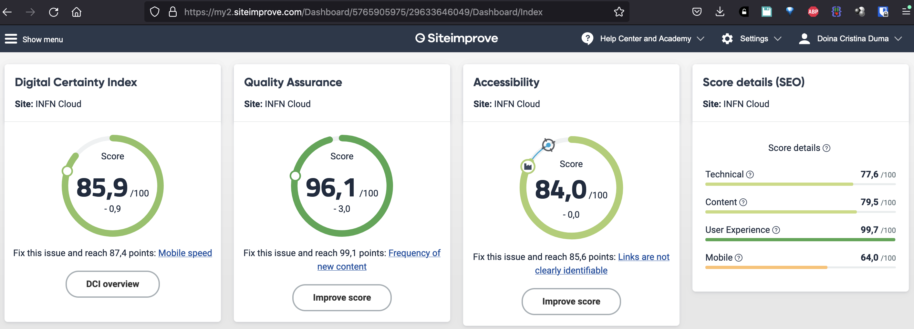
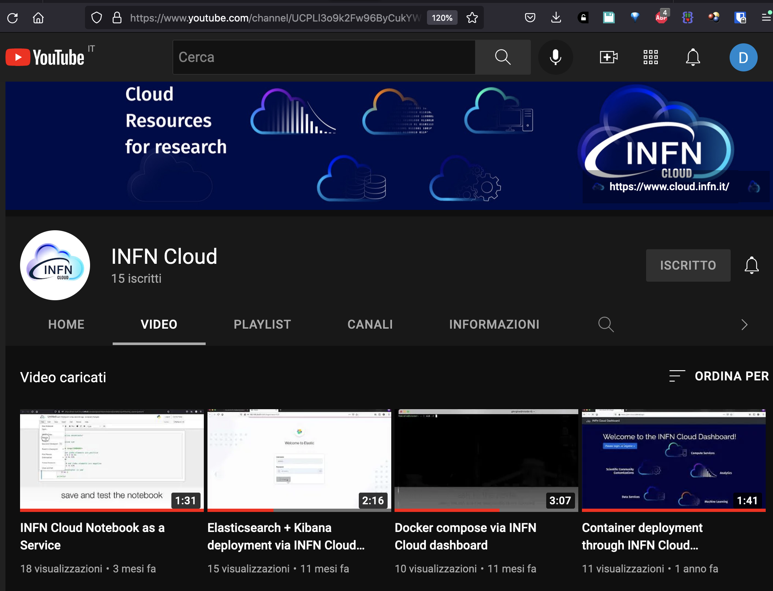
Comunicazione
Sito web: ​https://www -cloud.infn.it ​
Accessibilità = WCAG 2.1
Blogs
Canali Social: Twitter, YouTube, Linkedin
Eventi – partecipazione a conferenze
GARR 2020, 2021
EGI Conference 2020
CCR 2020, 2021
ISGC 2022
Workshop AI@INFN

Slide 18
Formazione (1)
Corsi:
2022
New: Uso e sviluppo di applicazioni e servizi su INFN Cloud
Docker e orchestrazione di container - II edizione
DataScience con Python: dalle Stringhe all’Intelligenza artificiale – II edizione
2021
Second ML-INFN Hackathon: Starting Level
DataScience con Python: dalel Stringhe all’Intelligenza artificiale
Tutorial Days CCR : Amministrazione di risorse erogate attraverso INFN Cloud
Big Data E Machine Learning
First ML-INFN Hackathon
Docker e orchestrazione di container
2020
Tutorial Days CCR:
Tutorial days di CCR : INFN Cloud - Utenti e Use cases
Tutorial days di CCR: INFN Cloud - Federated cloud sysadmins
Good & Bad: Infrastruttura e le soluzioni di INFN Cloud usate con successo per corsi sia organizzati da noi che da “esterni”
Tuttavia – alla mancanza di personale si aggiungono anche difficoltà provocate da vincoli normativi interni non chiari

Slide 19
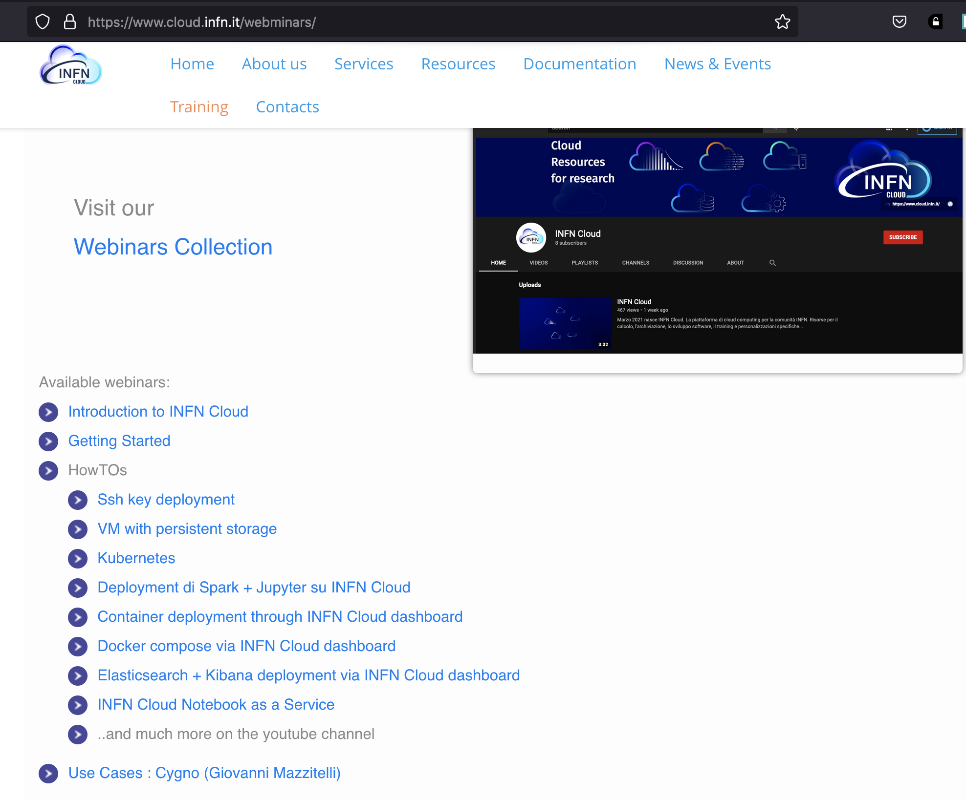
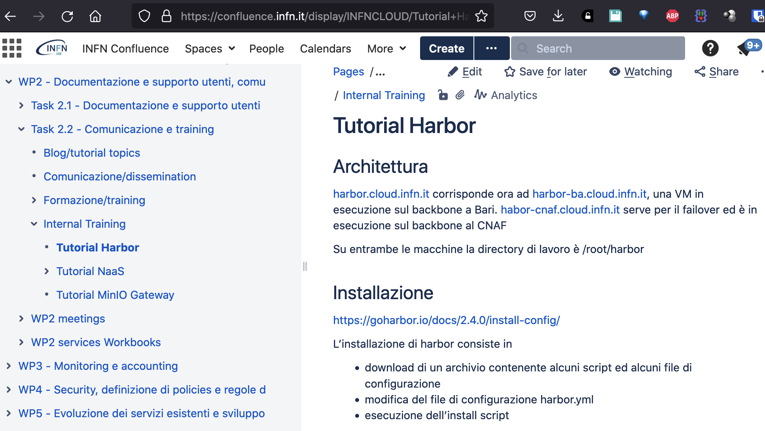
Formazione (2)
Webinars:
Tutte le guide hanno un webinar
NEW – Formazione Interna
Come parte del processo di messa in produzione di nuovi servizi vengono organizzati seminari interni per i gruppi di gestione operativa e supporto
Fino ad ora: Harbor, NaaS, MinIO Gateway

Slide 20
Monitoring and Accounting - WP3 -

Slide 21
Obiettivi e task di WP3
Monitoraggio
Infrastruttura (BACKBONE) e relativi servizi ancillari
Servizi cloud (PaaS)
Risorse per Cloud Federata
Servizi utente
Dashboard di Progetto
Visualizzazione di metriche di performance
Notifiche di malfunzionamenti, degrado di performance, esaurimento risorse
Pagina di stato con avvisi di downtime/maintenance
Bollettino informativo periodico su stato risorse e notifiche
Accounting
collezione dati su uso delle risorse (per utenti e per gruppi)

Slide 22
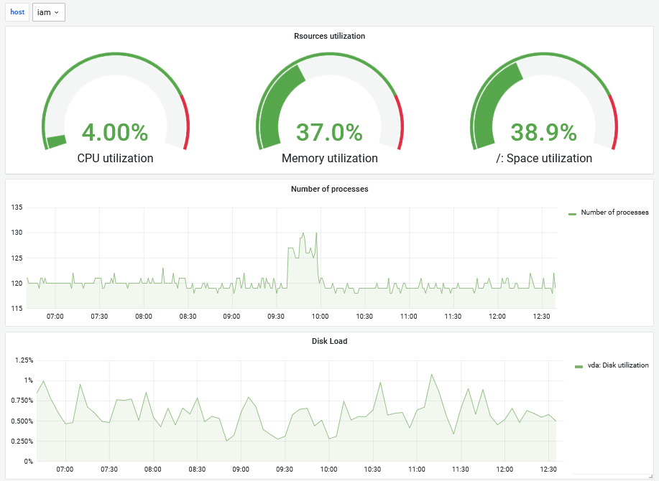
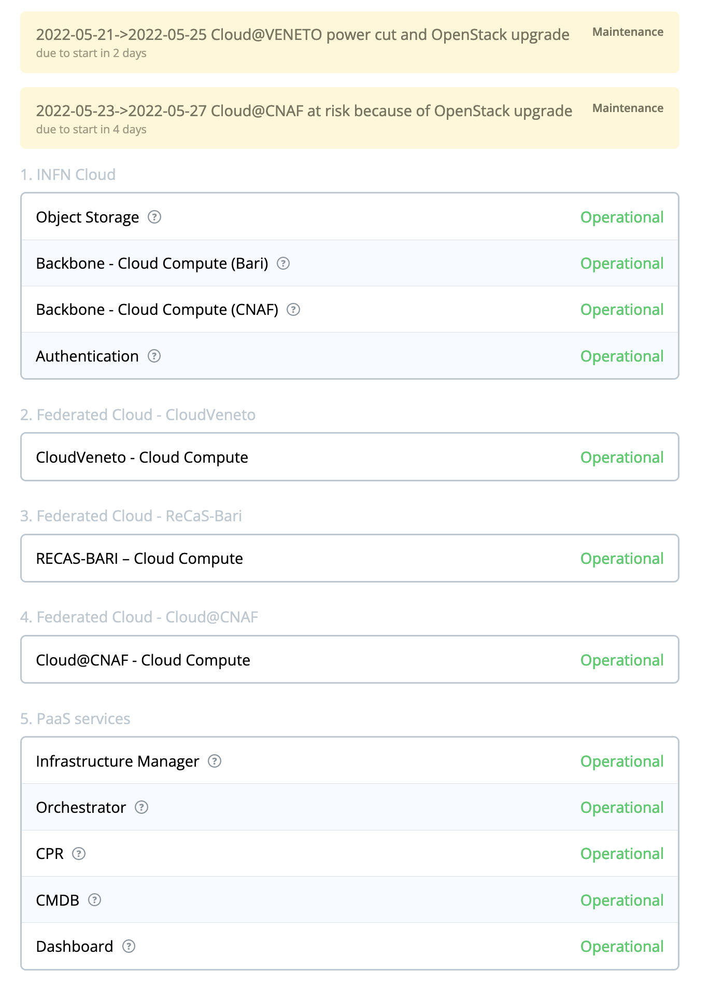
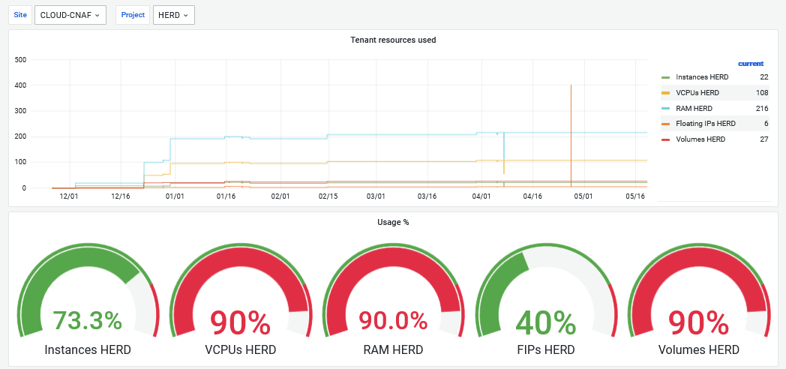
Monitoring
https://monitoring.cloud.infn.it:3000
https://status.cloud.infn.it/
Stato servizi
BACKBONE
CLOUD@CNAF
RECAS-BARI
Risorse cloud di progetto
CLOUD-VENETO
Proxy
Proxy
BOLOGNA
BARI

Slide 23
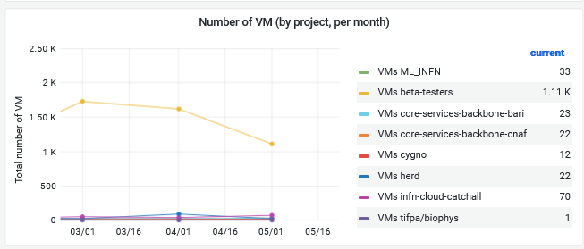
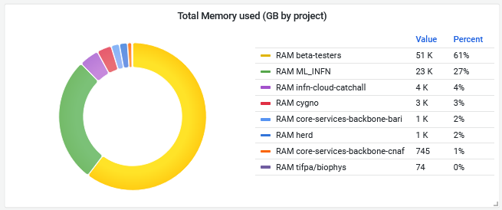
INFN Cloud Accounting
BACKBONE
Cloud Federate
Architettura
Ibrida basata su
servizi di accounting già in produzione in EGI
Server: APEL (database e aggregazione dei dati), RabbitMQ (message broker)
Client: Collectd/cASO per la collezione delle metriche
ZABBIX di infrastruttura
Visualizzazione
Grafana
Data source: APEL (DB) + ZABBIX
Autenticazione via INDIGO-IAM
Accesso selettivo alle Dashboard
dati aggregati per provider (cloud federate), gruppi, utenti
Metriche
CPUtime, RAM, disk, numero instanze
Volumi, IP (new)
GPU (Coming soon)
APEL Server
https://accounting.cloud.infn.it:3000

Slide 24
Attività future
Installazione in HA dell’infrastruttura di monitoring (Zabbix 6.0)
Messa in produzione di un servizio di monitoring per le applicazioni degli utenti
Monitoring di Availability/Reliability
Definire e implementare un servizio di accounting user level

Slide 25
Security, Policies and Rules of Participation - WP4 -

Slide 26
Obiettivi e task di WP4
Coordinare la sicurezza di INFN-Cloud
Stabilire le politiche di utilizzo e comportamento accettabile su INFN-Cloud
Gestire gli incidenti e monitorare la sicurezza
Design (in collaborazione con gli altri WP) di soluzioni che rispettino i requisiti di sicurezza

Slide 27
Risultati
Definiti diversi documenti di policy e procedure, che vengono regolarmente aggiornati: AUP, ROP, privacy policy, regole di utilizzo
Target: end user, amministratori di servizio, amministratori di siti federati
Definite procedure per la gestione delle vulnerabilita` e degli incidenti di sicurezza (istituito a tal scopo il "Security Incident Team")
Coordinamento degli aspetti di sicurezza e policies wrt nuovi sviluppi (es. deployment su reti private).
In collaborazione con Harmony e CCR

Slide 28
Accesso non privilegiato alla INFN Cloud per utenti esterni
Contratto o Convenzione:
l'utente sia stato opportunamente identificato, attraverso un identity provider riconosciuto dall’INFN (es. attraverso un sistema di identity federation come quelli usati nelle infrastrutture WLCG o EGI);
l’utente sia membro della Virtual Organization (VO) a cui i servizi di INFN Cloud vengono dati in uso in base alla convenzione/accordo/contratto, e ne abbia accettato la relativa AUP;
l’utente abbia già seguito un corso di formazione adeguato presso l’ente di appartenenza, ovvero abbia seguito il corso base sulla sicurezza informatica INFN
l’utente abbia accettato le AUP e i Terms of Use di INFN Cloud
Non e’ necessaria la registrazione degli utenti nella INFN AAI se negli accordi di collaborazione da stipulare con le Istituzioni di provenienza siano inclusi i requisiti di riconoscimento di livello almeno equivalente al nostro (Loa2) e la garanzia di aver effettuato una formazione di base sulla sicurezza informatica

Slide 29
Accesso privilegiato alla INFN Cloud su risorse istanziate su rete privata per utenti esterni
Ipotesi:
risorsa istanziata su rete privata (come da quesito)
risorsa ad esclusivo uso personale: non deve cioè essere concesso l'accesso ad altri
utenti
risorsa che deve trattare dati di tipo tecnico-scientifico: il trattamento di dati personali non deve essere significativo
la Commissione ritiene che:
L'utente deve aver seguito un corso di istruzione di livello intermedio presso l'INFN o la sua home organization.
L'identificazione dell'utente dovrà essere LoA2.
La risorsa dovrà essere istanziata con un meccanismo di trasmissione dei log verso un server esterno, che l'utente si impegna a non modificare. I log dovranno essere adeguatamente protetti e conservati per almeno sei mesi
A carico del gestore cloud
La risorsa dovrà essere costantemente monitorata dall'esterno e sottoposta a scansioni alla ricerca di vulnerabilità.
Dovrà essere mantenuto e tenuto aggiornato un elenco degli utenti che hanno avuto accesso alla risorsa.

Slide 30
Security Incident Team (SIT)
Team di 6 persone che opera in shift
Monitoraggio (via scansioni continue e automatiche) dello stato di INFN-Cloud
Valutazione delle vulnerabilita' segnalate da qualunque fonte e relativa gestione del problema
In modo da sanare I deployment attivi
In modo che non vengano creati nuovi deployment vulnerabili
Gestione degli incidenti (finora non ce ne sono stati)
In collaborazione con lo CSIRT di INFN

Slide 31
Service Evolution and New Developments - WP5 -

Slide 32
Obiettivi e task di WP5
Sviluppo, porting e co-design e R&D di soluzioni tecniche user-level per utenti e comunità scientifiche, finalizzate a facilitare l'accesso alle risorse di computing e di storage, incluso eventualmente accesso ad hardware specializato ( i.e. GPU … )
Le attività sono organizzate in due macro aree: evoluzione dei servizi core della PaaS e allo sviluppo dei servizi di alto livello
Forte sinergia con gli altri WP per coordinare: onboarding di nuovi use-case/comunità, preparazione della documentazione dei servizi di alto livello, monitoraggio dello stato dei servizi core e delle vulnerabilità dei servizi di alto livello, gestione degli aggiornamenti della PaaS e dei servizi di alto livello, etc.
Manutenzione dei servizi implementati: bug fixing, vulnerabilità, ed estenzione di funzionalità
Documentazione: testing e sviluppo di documentazione, benchè meno appealing, sono di fondamentale importanza!

Slide 33
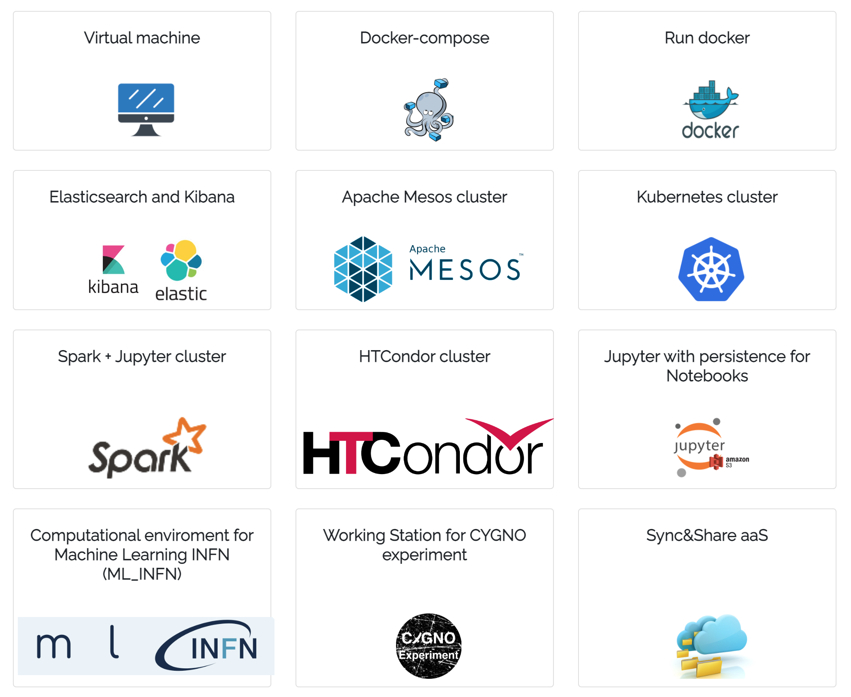
Risultati: il catalogo dei servizi
Abbiamo sviluppato e messo a disposizione 12 servizi di alto livello tra cui:
ambienti di sviluppo interattivi, dinamici, multi-utente, basati su Jupyter Notebook
Facilmente customizzabili in base alle esigenze
Soluzioni integrate pre la persistenza dei dati
ambienti di calcolo per l’esecuzione di job in modalità batch (basati su cluster HTCondor)
Integrazione con soluzioni di data access
accesso allo storage con modalità diverse (posix, S3) a seconda degli use-case
Abilitatato un notebook as a service
Esempio di sinergia tra WPs
Il catalogo è costruito a partire da componenti modulari altamente configurabili.

Slide 34
Risultati: nuove funzionalità
L’Orchestrator e gli altri componenti della PaaS sono stati modificati ed estesi per migliorare le capacità di federazione dei siti e di scheduling dei deployment.
Highlights:
Disk QoS: È possibile richiedere volumi di diverso tipo (p.e. in base alla replica, performance, etc.);
Acceleratori: è possibile scegliere il modello per le GPU;
Networking: è possible configurare le porte aprendole solo verso subnet o ip specifici;
Security: è possibile creare deployment su rete private (accessibile tramite VPN con autenticazione IAM)
Dashboard evolution:
Obiettivo è semplificare l’interazione utente-PaaS nella gestione di parametri di configurazione dei template ( TOSCA ) i.e. prendendo automaticamente authN information, etc.

Slide 35
Lessons learnt
Stiamo facendo attività di co-design con le prime comunità/sigle. In particolare CSN2 -> CYGNO, HERD (ma anche AMS, FERMI); CSN5 : ML_INFN. Questo è di estremo valore e va potenziato perchè
Permette di guidare lo sviluppo focalizzandolo alle esigenze di esperimento ( priorità )
Consente di implementare una "code base" generica
Specializzando solo l'ultimo miglio
Facilita il riuso di componenti e soluzioni già disponibili
Facilita il knowledge transfer ( in ambo i sensi! )
Ovviamente questo ha un costo e richiede effort su entrambe i fronti. Non ultimo la creazione di documentazione tecnica fruibile
A tendere pensiamo sia il modo più per costruire una comunità che contribuisce allo sviluppo e alla manutenzaione del portfolio. In tal senso contributi e interessati, anche nello sviluppo, è assolutamente benvenuto!
Fornire feedback da parte degli utenti richiede effort, tuttavia è cruciale per migliorare l'offerta di servizi!

Slide 36
Lessons learnt ( cont )
E' stato implementato un ambiente ( gemello ) dedicato allo sviluppo e il testing di nuove soluzioni ma anche di patch, fixes etc. Questo ci permette di abilitare la fase di beta testing senza nessuna interferenza con le attività di produzione:
Il beta-testing, in particolare durante questo primo anno, è stato di fondamentale importanza per migliorare i servizi offerti
Spesso i contributi arrivati dai power users sono stati fondamentali e molto ben ricevuti. Vanno stimolate sempre più queste interazione. Contributi sono BENVENUTI
La gestione delle vulnerabilità sui servizi offerti nel catalogo è sicuramente un task non banale
Al momento i test vengono fatti in maniera manuale, ma stiamo mettendo a punto un sistema (basato su Jenkins) che li automatizzi il più possibile

Slide 37
Last BUT not least - People

